Slide 1
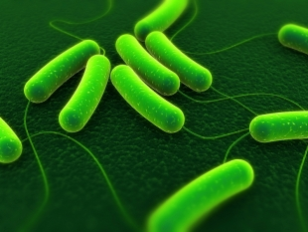
Bacteriën

Slide 2
Kenmerken bacteriën
Bestaat uit 1 cel
Klein (0,005 tot 0,001 mm)
Geen celkern
Cirkelvormig DNA
Celwand en celmembraan
Kunnen zich snel vermenigvuldigen

Slide 3
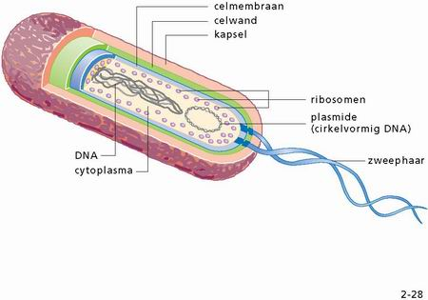
Uiterlijke kenmerken bacteriën

Slide 4
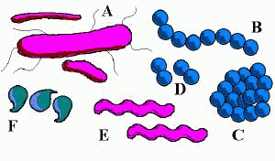
Onderscheid naar vorm
Je hebt bacteriën in de vorm van staafjes, bolletjes, kommaatjes en spiraaltjes.

Slide 5
Onderscheid naar celwand
Gram-negatieve bacteriën
Gram-positieve bacteriën
Gram-negatieve krijgen na behandeling met jodium een rode kleur.
Gram-positieve bacteriën krijgen na behandeling met jodium een paarse kleur.
Dit heeft te maken met de bouw van de celwand.

Slide 6
Gram-negatieve bacteriën hebben een extra celmembraan buiten de celwand, die de celwand beschermd en waar de paarse kleur van de jodium niet aan hecht.
Antibiotica werken niet goed tegen gram-negatieve bacteriën en is daarom moeilijker te behandelen.

Slide 7
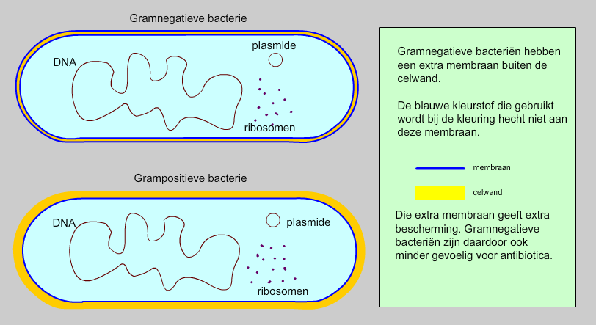

Slide 8
Onderscheid naar voedsel
Heterotrofe bacteriën: moeten organische voedingsstoffen opnemen om te kunnen overleven.
Autotrofe baceriën: zijn zelf in staat organische producten te produceren

Slide 9
Er zijn bacteriën die voor mens en dier nuttig zijn en er zijn schadelijke bacteriën.
Bedenk een aantal positieve en een aantal negatieve effecten van bacteriën.

Slide 10
Bacteriën staan bekend om hun snelle groei. Sommige bacteriën kunnen zich iedere 20 minuten delen.
http://www.youtube.com/watch?v=yRoWhowiutk
Je begint met 1
Na 20 min. 2
Na 40 min. 4
….
….
Na 10 uur 500.000.000
Na 10 uur en 20 min. 1 miljard

Slide 11
Bacteriën vaak ongewenst (dierenkliniek, operatiekamer, laboratorium, keuken). Voorkom groei o.a. door:
Hygiëne
Steriliseren (verhitten)
Koeling
Desinfecteren
Vaccinatie

Slide 12
Antibioticum
Bij een inwendige bacteriële infectie ontstaat vaak een ontsteking. Als een infectie ziekte niet vanzelf verdwijnt kan je een antibioticum toegediend krijgen.

Slide 13
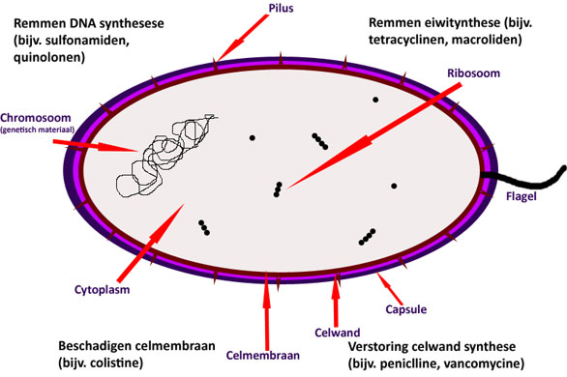
Antibioticum
Antibiotica zijn stoffen (natuurlijk of synthetisch) die de groei van een bacterie remmen of de bacterie doden. Ze hebben hiervoor diverse methoden.

Slide 14
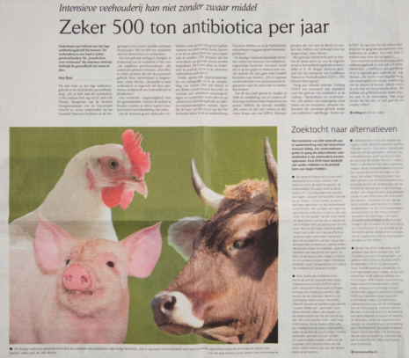
De laatste jaren ontstaan steeds meer resistente bacteriën, waardoor antibiotica hun onschatbaar waarde dreigen te verliezen! We moeten antibiotica daarom zo zuinig mogelijk gebruiken.

Slide 15
Er zijn diverse manieren van gebruik van antibiotica:
Curatief: het gebruik van een antibioticum bij een dier dat een bacteriële ziekte vertoont.
Metafylactisch: het behandelen van groepsgenoten van een dier dat geïnfecteerd is met een bacteriële ziekte en waarbij deze groepsgenoten risico lopen om tevens geïnfecteerd te raken.
Profylactisch (= preventief): het toedienen van antibiotica voordat de dieren geïnfecteerd zijn of een risico hierop lopen.

Slide 16
Nederland staat bekend om zijn lage antibioticagebruik bij mensen. De veehouderij in ons land is echter grootverbruiker.
Ga zelf na wat de gevaren hierbij zijn.
http://www.youtube.com/watch?feature=player_embedded&v=zjR6L38yReE
Notes:
http://www.youtube.com/watch?feature=player_embedded&v=zjR6L38yReE

